Slide 1


FINE Workgroup
5 – 6 December 2024
Tables rondes –Partage d’expérience
Frédérique Wantier
Maître Assistant Cursus BIRSG
Avec la collaboration de Karin Franck et Sandra Colpaert

Slide 2

Comment intégrons-nous la compétence « Leadership » au sein du cursus en soins infirmiers à la Haute Ecole Libre de Bruxelles Ilya Prigogine?

Slide 3

Pour répondre aux besoins de santé, pourquoi s’intéresser au leadership infirmier ?
Evolution des besoins de Santé => évolution de la profession
De nombreuses études montrent que le leadership infirmier (Mathieu et al., 2016) :
améliore l’effet des soins aux patients
améliore les systèmes de soins (Wong et Cummings, 2007)
facilite le développement de la profession

Slide 4
Bénéfices du leadership infirmier ?
Satisfaction des patients
Qualité et sécurité des soins
L’exercice d’un leadership infirmier est associé à l’amélioration de la satisfaction des patients et à une diminution des effets indésirables (Matthieu et al. 2016) (Wong et al. 2013)
La satisfaction des patients serait plus élevée lorsqu’ils perçoivent une expertise clinique, la connaissance des ressources internes et externes à l’institution et les habilités des infirmiers à assurer la continuité des soins, et l’accompagnement aux différentes étapes du trajet de soins (Matthieu et al. 2016)

Slide 5
Bénéfices du leadership infirmier ?
Efficience du système de santé
Pour le système de santé, favoriser un leadership infirmier a un impact sur le coût des soins, avec une baisse d’absentéisme et du nombre de burnout, une augmentation des comportements sécuritaires et la réduction du turnover au sein des équipes soignante (Alimo-Metcalfe, B.M. et Bradley, M. pour Real World Group, 2017)
L’Association des infirmières et infirmiers du Canada décrit les leaders comme étant ceux qui travaillent aux changements organisationnels et politiques pour faciliter l’amélioration du système de santé et donc améliorer les soins au niveau clinique ( ACIO 2019)

Slide 6
Bénéfices du leadership infirmier ?
Qualité de vie au travail
Les comportements associés au leadership transformationnel ont un effet positif sur le bien-être de l’équipe, leur attitude face à la charge de travail, la productivité et les changements positifs
Une hiérarchie plus horizontale, où les managers et l’équipe sont considérés comme des partenaires et où le leadership est partagé par toute l’équipe est important pour la performance organisationnelle (Harris et Mayo, 2018)

Slide 7
Qu’est-ce que le Leadership?
Le leadership est le « processus par lequel une personne influence un groupe de personnes pour atteindre un objectif commun. »
(Northouse, P.G. 2013)
Le leadership est « la capacité d’une personne à influencer et à fédérer un groupe, pour atteindre un but commun, dans une relation de confiance mutuelle et pour une durée limitée »
(Gaunand, A. 2011)

Slide 8
Et le leadership infirmier (disciplinaire) ?
« Le leadership est un art, une science, une ambition. (…) Il peut se manifester dans tous les postes cliniques exercés par un infirmier ou une infirmière…»
(Desrosiers, G. 2016)
« Ce sont les capacités d'un membre du personnel infirmier à stimuler chez ses collègues une amélioration de leurs pratiques au profit du patient »
(Morin, E. 2018)

Slide 9
Et le leadership infirmier (disciplinaire) ?
Le leadership disciplinaire est un processus par lequel l’infirmier exerce une influence sur les personnes, les pairs, les communautés et les organisations.
Ce processus a pour objectifs l’amélioration des soins et du système de santé ainsi que le développement d’une identité et d’une fierté professionnelles fortes.
Il vise une pratique exemplaire éclairée, une qualité de vie au travail et une reconnaissance politique et sociétale.
Il s’initie au début du programme de formation et se poursuit durant toute la carrière.
Il se manifeste dans tous les rôles et les domaines de la pratique.
Il comprend la réflexion critique, l’intervention et la représentation.
  Académie de Recherche et d'Enseignement Supérieur (ARES). (2024).
  Référentiel de compétences du Bachelier infirmier responsable de soins généraux.
  Fédération Wallonie-Bruxelles.

Slide 10
Différents axes du leadership disciplinaire
Leadership clinique : Processus par lequel l’infirmier exerce une influence dans la démarche de soins et en interprofessionnalité en vue d’une meilleure qualité, sécurité et efficience. Ce processus a pour objectif de garantir à chaque personne soignée / chaque communauté des soins qui assurent la plus grande satisfaction et le meilleur résultat en termes de santé, conformément à l’état actuel des sciences.
Leadership organisationnel : Processus par lequel l’infirmier exerce une influence sur l’organisation des soins en vue de contribuer, en interprofessionnalité, à l’efficacité et à la réussite de l’organisation. Ce processus vise une meilleure performance individuelle et collective ainsi que d’une qualité de vie au travail.
Leadership politique : Processus fondé sur les valeurs de la discipline, par lequel l’infirmier exerce une influence dans la société en vue de faire progresser le système de santé et de développer la profession. Ce processus fondé sur un ancrage disciplinaire vise à améliorer les soins et leur accessibilité, à obtenir les ressources nécessaires à l’atteinte de ces objectifs et à faire reconnaître l’expertise professionnelle infirmière.
  Académie de Recherche et d'Enseignement Supérieur (ARES). (2024).
  Référentiel de compétences du Bachelier infirmier responsable de soins généraux.
  Fédération Wallonie-Bruxelles.

Slide 11
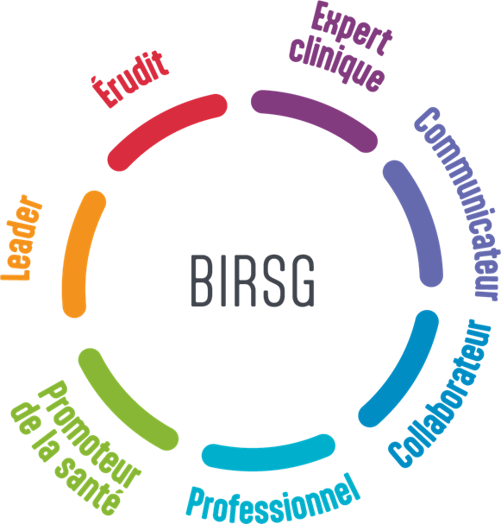
L’implémentation dans la formation?
RÉFÉRENTIEL DE COMPÉTENCES DU BACHELIER INFIRMIERS EN SOINS GÉNÉRAUX (BIRSG)
(conçu et validé par la Commission paramédicale de l’ARES)
Ce référentiel répond aux exigences de la directive 2013/55/UE qui régule la mobilité européenne des infirmiers et des infirmières.
Il se fonde notamment sur le profil professionnel de l’infirmier en Belgique tel que défini par le CFAI, les rôles CanMEDS et d’autres référentiels internationaux.
L’enseignement supérieur belge francophone propose un profil de formation en 240 crédits, décliné en sept rôles et dix compétences correspondant au niveau 6 du Cadre Européen de Certification (CEC).
Parmi ces 7 rôles, est repris celui de « Leader » qui se décline autour de la compétence 9: « Exercer un leadership disciplinaire »
  Académie de Recherche et d'Enseignement Supérieur (ARES). (2024).
  Référentiel de compétences du Bachelier infirmier responsable de soins généraux.
  Fédération Wallonie-Bruxelles.

Slide 12
Repères pour la formation?
Le référentiel de l’ARES précise, par compétence:
les capacités
les acquis de fin de Bloc 1
les acquis de fin de formation

Slide 13
LEADER
Compétence ARES | Compétence européenne | CAPACITES | Acquis de fin de bloc 1 | Acquis de fin de formation
Exercer un leadership disciplinaire | 6 Construire son identité professionnelle 8 Agir avec les personnes, familles, communautés en vue de promouvoir la santé | Exercer un leadership clinique* | Identifie des pratiques exemplaires | Recommande les bonnes pratiques à ses pairs et au sein du monde de la santé
 |  |  | / | Promeut une réflexion critique sur la sécurité et la qualité des soins
 |  |  | Identifie un écart entre une pratique observée et les pratiques enseignées | Argumente des améliorations de la pratique infirmière sur base des résultats de la recherche scientifique
 |  |  | Identifie les procédures et recommandations qui sous-tendent sa pratique | Démontre une réflexion critique sur les stratégies de développement de la qualité des soins infirmiers
 | 6, 8 | Exercer un leadership organisationnel* | Identifie la plus-value de l’art infirmier au sein de l’équipe pluriprofessionnelle | Argumente la plus-value des rôles et responsabilités des praticiens de l’art infirmier au sein de l’équipe pluriprofessionnelle*
 |  |  | / | Exerce un processus réflexif sur les pratiques collectives d’organisation du travail
 |  |  | Identifie les valeurs partagées au sein du milieu de pratique | Promeut le développement d'un milieu de pratique respectueux des valeurs humanistes
 |  |  | Identifie ses forces et ressources qui contribuent au fonctionnement du groupe | Optimise les forces et les ressources du groupe
 |  |  | / | Promeut un système de soins intégrés*
 |  |  | Déclare les événements indésirables associés aux soins | Contribue à la gestion des événements indésirables associés aux soins
 |  |  | / | Analyse la qualité des pratiques dans le contexte de la démarche qualité* institutionnelle
 |  |  | Applique les solutions mises en place pour atteindre des objectifs qualité | Contribue à la recherche de solutions pour atteindre des objectifs qualité
 |  |  |  | Agit en cohérence avec les axes stratégiques de la politique qualité de l’établissement et/ou de l’autorité de référence

Slide 14
LEADER
Compétence européenne | CAPACITES | Acquis de fin de bloc 1 | Acquis de fin de formation
6, 8 | Exercer un leadership politique* | Identifie les politiques sanitaires et sociales en lien avec sa pratique | Evalue les répercussions de politiques de santé et sociales sur les pratiques de soin et la santé des populations
 |  | Identifie les spécificités de la discipline infirmière | Promeut la plus-value de la discipline infirmière au sein de la société
 |  | Identifie les organes de représentation de la profession | Explique le rôle des organes de représentation de la profession
 |  |  | Débat des avis émis par les organes de représentation de la profession
 |  | / | Propose des changements en vue de faciliter l’accès aux services et la continuité des soins

Slide 15
Quelles activités pédagogiques sont intégrées au cursus BIRSG à la HELB IP pour développer cette compétence?

Slide 16

Bloc 1
1ère année BIRSG

Slide 17

Leadership Clinique: Activité- Ressource pédagogiques ?
Stage d’observation du Rôle infirmier et Séminaire (Q1)
Stage d’observation réalisé auprès d’un(e) infirmier(ère) choisi par l’étudiant
Objectif général: découvrir les rôles et fonctions de l’infirmière dans son activité quotidienne, les liens qu’il ou elle a avec d’autres acteurs de santé.
Ce stage permet à l’étudiant
d’analyser la pratique infirmière au regard des concepts enseignés (fondements de la discipline)
d’identifier les pratiques exemplaires
d’identifier un écart entre une pratique observée et les pratiques enseignées
la posture d’observation permet à l’étudiant une prise de recul sur la pratique
  faire face aux constats de la réalité de terrain, pouvoir identifier les disparités avec la théorie, être accompagné dans une réflexion argumentée (retour réflexif lors du séminaire) sur le pourquoi de ces disparités (facteurs d’influence, contexte…. )
  étape préalable d’analyse de la pratique avant d’être personnellement impliqué dans la charge mentale liée à l’acquisition des soins (stage actif Q2)
Acquis de fin de bloc 1
Identifie des pratiques exemplaires
Identifie un écart entre une pratique observée et les pratiques enseignées
Identifie les procédures et recommandations qui sous-tendent sa pratique

Slide 18


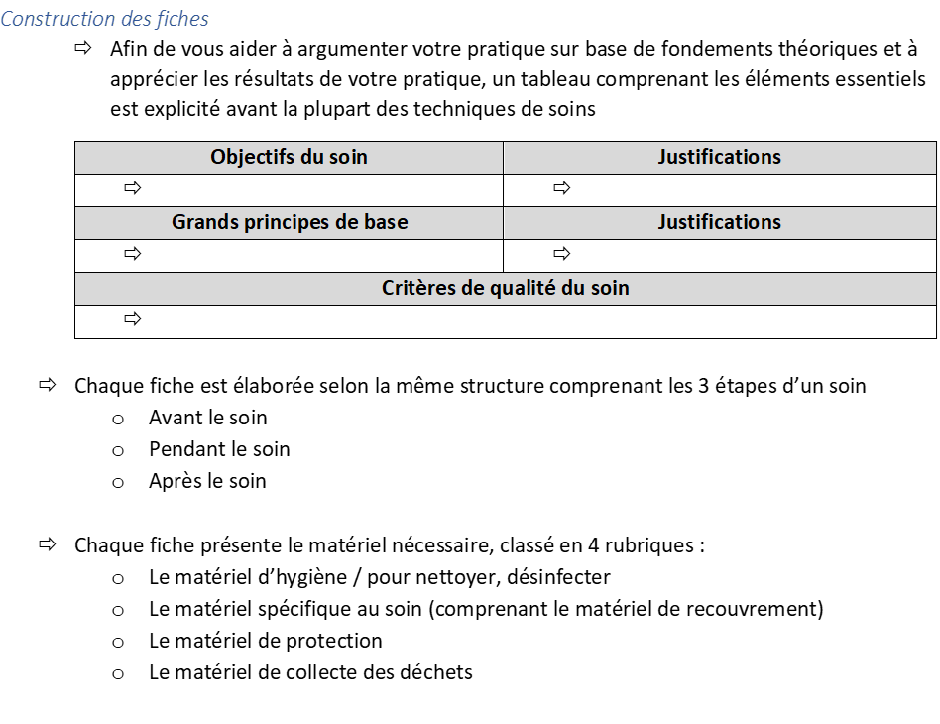
Leadership Clinique: Activité- Ressource pédagogiques ?
Référentiel technique de Soins infirmiers
Ce référentiel élaboré dans le souci d’obtenir une unanimité entre enseignants par rapport aux techniques de soins ainsi que d’assurer un langage commun entre étudiants et enseignants.
Tous les actes techniques sont présentés sous une forme de fiche précisant les fondements théoriques issus des recommandations de bonnes pratiques. Utilisé dans les 4 années, dès la première année.
/Acquis de fin de bloc 1
Identifie des pratiques exemplaires
/
Identifie un écart entre une pratique observée et les pratiques enseignées
Identifie les procédures et recommandations qui sous-tendent sa pratique
Identifie un écart entre une pratique observée et les pratiques enseignées
Identifie les procédures et recommandations qui sous-tendent sa pratique
Acquis de fin de bloc 1
Identifie des pratiques exemplaires
Identifie un écart entre une pratique observée et les pratiques enseignées
Identifie les procédures et recommandations qui sous-tendent sa pratique
L’apprentissage technique vise davantage la compréhension des gestes et la connaissance des principes qui sous-tendent ceux-ci, plutôt qu’une succession de gestes à retenir
Lors des évaluations (en milieu clinique ou à l’école) l’étudiant doit non seulement maitriser sa gestuelle mais aussi pouvoir argumenter ses actes
Collectif enseignant (2023), Référentiel technique HELB-IP

Slide 19

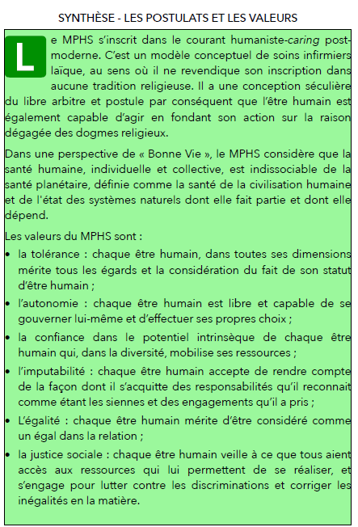
Leadership Organisationnel: Activité- Ressource pédagogiques ?
Modèle de partenariat humaniste en Santé
Modèle conceptuel sur lequel est basée la formation à la HELB
Enseigné dès la 1ère année et mobilisé lors des différentes activités d’apprentissages tout le long du cursus
L ’étudiant est formé et sensibilisé aux valeurs humanistes afin qu’il puisse les intégrer à sa pratique clinique et les identifier sur les lieux d’exercice
Identifie des pratiques exemplaires
/
Identifie un écart entre une pratique observée et les pratiques enseignées
Identifie les procédures et recommandations qui sous-tendent sa pratique
Identifie un écart entre une pratique observée et les pratiques enseignées
Identifie les procédures et recommandations qui sous-tendent sa pratique
Acquis de fin de bloc 1
identifie la plus-value de l’art infirmier au sein de l’équipe pluriprofessionnelle
Identifie les valeurs partagées au sein du milieu de pratique
Identifie ses forces et ressources qui contribuent au fonctionnement du groupe
Déclare les événements indésirables associés aux soins
Applique les solutions mises en place pour atteindre des objectifs qualité
Lecocq, D., Lefebvre, H., Néron, A., et al. (2017).

Slide 20
Leadership Organisationnel: Activité- Ressource pédagogiques ?
Pratique réflexive sur une erreur en stage
Document ressource mis à disposition des étudiants lors de stages les invitant à une pratique réflexive
(instauré dès la 1ère année)
Permet à l’étudiant de se positionner clairement par rapport à une erreur commise en stage
Permet de conscientiser l’étudiant sur la nécessité de déclarer les événements indésirables
Acquis de fin de bloc 1
identifie la plus-value de l’art infirmier au sein de l’équipe pluriprofessionnelle
Identifie les valeurs partagées au sein du milieu de pratique
Identifie ses forces et ressources qui contribuent au fonctionnement du groupe
Déclare les événements indésirables associés aux soins
Applique les solutions mises en place pour atteindre des objectifs qualité

Slide 21
Leadership Politique: Activité- Ressource pédagogiques ?
Stage d’observation des déterminants de la santé (Q1)
Stage d’observation réalisé dans quartier de Bruxelles permettant d’identifier les facteurs qui influencent positivement ou négativement la santé des habitants d’un quartier et des services favorables à la santé des habitants
En lien avec les cours de Soins de santé primaire et d’Economie de la Santé
Contribue à identifier les politiques sanitaires et sociales en lien avec sa pratique
Présentation des organes de représentation professionnelles
Dans le cadre du cours de Aspects juridiques de la profession, les différents organes représentant la profession sont présentés
Contribue à sensibiliser les étudiants à l’engagement professionnel
Acquis de fin de bloc 1
Identifie les politiques sanitaires et sociales en lien avec sa pratique
Identifie les spécificités de la discipline infirmière
Identifie les organes de représentation de la profession

Slide 22

Bloc 4
4ème année BIRSG

Slide 23
Leadership Disciplinaire: Activité- Ressource pédagogiques ?
Stage à orientation Leadership et Séminaire (Q7/8)
Stage d’une durée de 6 semaines réalisé dans une unité de soins ou un service spécifique en vue de comprendre comment le leadership infirmier s’exerce au sein de l’équipe et de l’institution. Il ne s’agit pas d’un stage de « management ».
Tout en réalisant les activités infirmières qui lui sont confiées, ce stage permet à l’étudiant.e :
de découvrir comment le leadership infirmier peut s'exercer/s'exerce dans une unité de soins/une institution de soins, au sein de l’équipe et non pas exclusivement auprès du responsable de l’unité
d’identifier ses dispositions personnelles à faire preuve de leadership
de développer sa compétence à exercer un leadership disciplinaire
Séminaires et supervisions permettent d’accompagner l’étudiant dans son observation des différentes formes de leadership au quotidien et d’intégrer les notions de leadership à un contexte institutionnel
+ Séminaire spécifique de formation aux pratiques collaboratives incluant le patient partenaire (1 journée par étudiant)

Slide 24
Leadership Disciplinaire: Activité- Ressource pédagogiques ?
Ce stage permet à l’étudiant.e
  d’exercer un leadership clinique lors de la prise en soins des patients
  de découvrir les 4 domaines principaux dans lesquels s’exerce le leadership infirmier (clinique, organisationnel, pédagogique et politique)
  d’identifier chez les professionnels certaines capacités nécessaires à l'exercice du leadership afin de s’en inspirer
  de comprendre les facteurs d’influence (personnels et contextuels) de l’exercice du leadership afin de renforcer son empowerment
  d’identifier ses forces et ses points d’amélioration en lien avec l'exercice d'un leadership
Feed-back des terrains de stage?
  curiosité, puis intérêt: volonté de collaborer, rester dans l’actualité
  valorisation de l’équipe dans son ensemble
  appropriation progressive du terrain: partenariat
/Acquis
Quelques exemples d’activité de stage
Gestion des soins : gestion d’un couloir, délégation d’actes, organisation et répartition du travail…
Cadres infirmiers : rencontres avec des cadres infirmiers afin de mieux comprendre leurs missions, activités des infirmiers chefs et chefs de service, missions des ICANE et autres responsables.
Gestion des horaires, des flux des patients, collaboration avec le secrétariat, avec l’équipe interprofessionnelle…
Pratique avancée : rencontre avec des infirmiers spécialisés dans différents domaines de la pratique clinique : douleur, hygiène, soins de plaie, diabétologie…
Gestion administrative : DIRHM, RH, gestion de la qualité, dossier informatisé
Pédagogie : s’intéresser aux formations suivies par les infirmières, missions des référents étudiants, mission des ICANE, accueil et accompagnement des étudiant.e.s…
Institution : découverte de l’institution et des organes dans lesquels le personnel infirmier est impliqué et/ou représenté

Slide 25
Conclusion
Leadership disciplinaire, nouveauté ?
pas vraiment …
mise en valeur de cette compétence exercée depuis toujours mais qui prend de l’ampleur
« Etat des lieux » à ce jour au sein de la HELB-IP ?
exercice intéressant
Sensibiliser les étudiants au leadership dès la 1ère année ?
possible et nécessaire
Progression dans les dispositifs pédagogiques B1 vers B4 ?
rester progressif, 4 ans pour développer ce rôle
Poursuivre et adapter les activités aux nouveaux défis du profil attendu du BIRSG
importance du leadership (délégation et collaboration)
activité B1/B4 commune organisée en 2025 dans le cadre du cours de SIG ex (B1) et de Principes d’administration (B4)
rassurer les terrains de stage: implémentation progressive, accompagnement, partenariat
relever l’existant pour identifier les lacunes et poursuivre les initiatives
« identifie » => « promeut, agit, argumente, contribue… »
évaluer !

Slide 26
Merci de votre écoute

Slide 27

Références
Berger, V. et Ducharme, F. (2019). « Le leadership infirmier : un atout indispensable pour le développement de la discipline et de la profession ». Recherche en soins infirmiers, N°136(1), 6. doi:10.3917/rsi.136.0006
Commission Paramédicale de l’ARES (2024). Référentiel de compétences du Bachelier infirmier responsable de soins généraux. Fédération Wallonie-Bruxelles. Belgique
Davidson, P. M., D. Elliott, et J. Daly. (2006). «Clinical Leadership in Contemporary Clinical Practice: Implications for Nursing in Australia ». Journal of Nursing Management 14, no3 (avril): 18087. https://doi.org/10.1111/j.1365-2934.2006.00555.x.
Fealy, G. M., McNamara, M. S., Casey, M. et al. (2011). « Barriers to Clinical Leadership Development: Findings from a National Survey». Journal of Clinical Nursing 20, no 1314 (juillet): 202332. https://doi.org/10.1111/j.1365-2702.2010.03599.x.
Gaunand, A. (2011). « Une définition du leadership : influencer et fédérer ». Antonin GAUNAND (blog). http://www.antonin-gaunand.com/leadership/une-definition-du-leadership-influencer-et-federer/
Kristiansen, M., Westeren K. I., Obstfelder, A. et Lotherington, A. T. (2016). « Coping with Increased Managerial Tasks: Tensions and Dilemmas in Nursing Leadership ». Journal of Research in Nursing 21, no 7 (novembre) : 492502. https://doi.org/10.1177/1744987116668940.
Hamric, A. B., éd. (2014). Advanced Practice Nursing: An Integrative Approach. 5th edition. St. Louis, Missouri: Elsevier/Saunders.
Lecocq, D., Lefebvre, H., Néron, A., et al. (2017). Le modèle de partenariat humaniste en santé. Elsevier Masson SAS. doi:10.1016/j.soin.2017.05.016
Linette, D. et Sherman, R. O. (2014). « Transforming a Practice Environment Through Caring-Based Nursing Leadership ». Nurse Leader 12, no 1 (février): 3538. https://doi.org/10.1016/j.mnl.2013.09.014.
Makaroff, K. S., Storch J., Pauly, B., et Newton, L. (2014). « Searching for Ethical Leadership in Nursing ». Nursing Ethics 21, no 6 (septembre): 64258. https://doi.org/10.1177/0969733013513213.
Maranda, J. et Lessard, L. (2017). Prendre sa place : Réflexion sur le leadership clinique des infirmières cliniciennes au Quebec. L’infirmière clinicienne, 14(1), 45-52
Mathieu, L., Bell, L., Ramelet, A.-S. et Morin, D. (2016). Les compétences de leadership pour la pratique infirmière avancée : proposition d’un modèle de développement pour la formation et la pratique clinique. Revue Francophone Internationale de Recherche Infirmière, 2(2), 105113. doi:10.1016/j.refiri.2016.04.003
Northouse, P. G. (2013). Leadership: theory and practice. 6th ed. Thousand Oaks: SAGE.
Sherman, R. O., Bishop, M., Eggenberger, T. et Karden, R. (2007). « Development of a Leadership Competency Model »: JONA: The Journal of Nursing Administration 37 (2): 8594. https://doi.org/10.1097/00005110-200702000-00011.
Wong, C. A. et Cummings, G. G. (2007). The relationship between nursing leadership and patient outcomes: a systematic review. Journal of Nursing Management, 15(5), 508521. doi:10.1111/j.1365-2834.2007.00723.x
Wong, C. A., Cummings, G. G. et Ducharme, L. (2013). « The Relationship between Nursing Leadership and Patient Outcomes: A Systematic Review Update ». Journal of Nursing Management 21 (5): 70924. https://doi.org/10.1111/jonm.12116.

